Slide 1

1091Web程式設計期末專題
元智大學 資訊工程學系
新北市YouBike租賃系統
學生：1091502 林楷偉
：1091418 陳文斌
：1091510 郭哲源
指導教授：簡廷因

Slide 2
動機與目的
共享自行車在台灣日漸成為趨勢，除了Ubike，像是其他地區還有oBike，T-Kike，甚至還有電動自行車eBike。
這是個很好的現象，不但美化社會環境，也從很大程度上面減少了交通的擁堵局面。
為了推廣此現象，我們做出了這個網站，能讓民眾不管是否在家，只要需要共享自行車，就能檢視附近是否有可利用的站點，即時的顯示，減少了到了站點才發現沒有自行車可用或沒位置可還的狀況，大大提升民眾的意願，及降低不必要的麻煩。

Slide 3
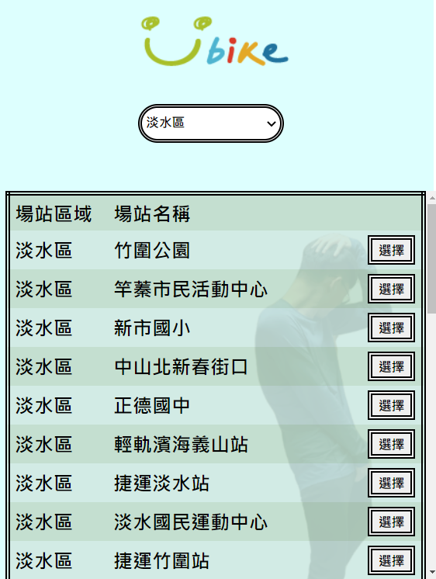
功能提供
選擇所在區域及站點
根據當下位置，使用者可自行選擇所在區域，
列出區域內所有的站點名稱，再讓使用者選擇
最靠近的站點。

Slide 4
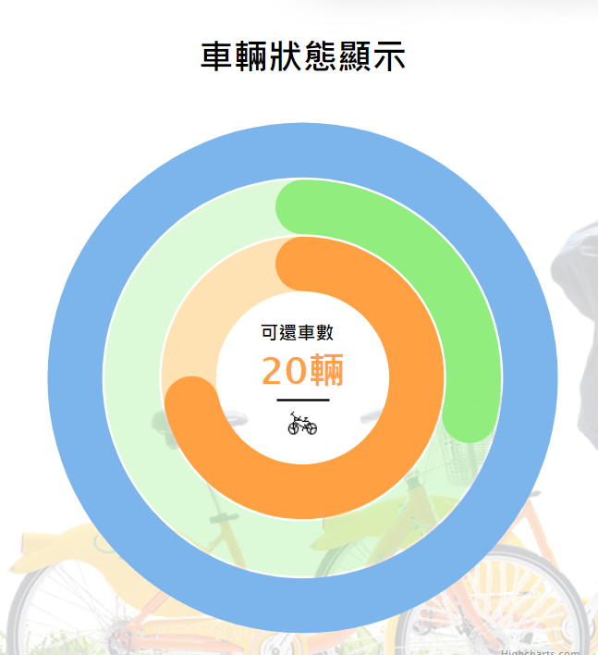
功能提供
顯示車輛剩餘狀況（資料視覺化）
每五分鐘更新一次狀況，顯示出當下總共車數﹑可借車數﹑可還車數。
利用動態圖表類型（Activity gauge）顯示出相關資訊，讓使用者更加明瞭的看出當下車輛剩餘比例。

Slide 5
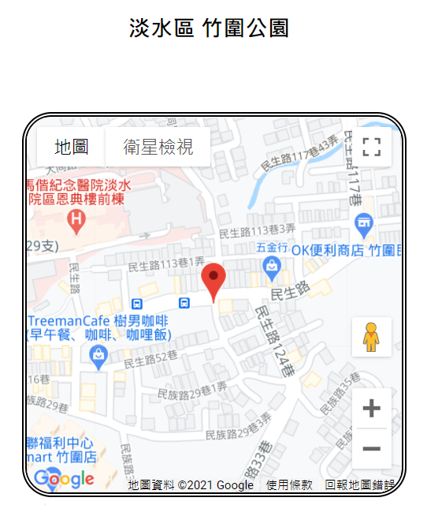
功能提供
顯示站點位置（Google Map）
當使用者按下所選的站點時，顯示出站點在地圖上實際位置，方便使用者觀察及確認。

Slide 6


功能提供
其他設計
當按下小木屋時，會回到首頁，
且當游標移過去首頁鈕時，圖
標會改變。
當選好所要的站名時，按下選
則鈕，Google Map地圖和站名
會有淺出的特效，讓整體視覺
更加提升。

Slide 7
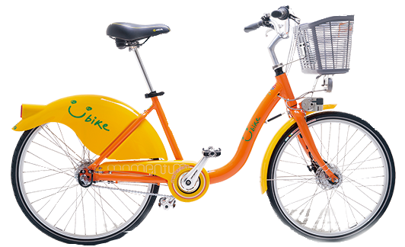

功能提供
其他設計
背景圖片有動畫腳踏車。
顯示即時時間

Slide 8




未來展望
增加功能
除了YouBike以外，其他縣市也有屬於他們自己的公共腳踏車，像是TBike、KBike、Pbike、CBike等，我們可以將這些也放入到查詢功能之中。
增加實用性
現在的版本只有電腦版可以完整地顯示功能，我們之後可以再開發手機板、平板版，讓更多人可以使用。

Slide 9

結論
在一個多月的努力之後，我們成功地達到了我們最初的目的，也就是讓使用者可以得到關於車輛狀況的最新資訊，並且清楚的顯示出來。我們不只將空車位的數量顯示出來，還有可還車位的數量以及最重要的地圖。車輛狀況顯示可以避免使用者在找到站點之後卻沒有車可以借、還的狀況；而地圖則可以避免找不到站點或者是找到太遠的站點的狀況。

